Slide 1



Conception et Réalisation d'un Système
d'Information de Gestion des Formations
et des Qualifications du Personnel ATE
Belhadj Yacine Otmane · Toumi Islem Fateh · Mehenni Youcef Islam · Fares Ahcene
Encadré par : Dr. LAACHEMI Abdelouahab (USTHB) — HADDOUCHE Badreddine (Air Algérie)
Projet N°66 ISIL — Licence en Informatique — USTHB 2025–2026

Slide 2


1
Contexte du Projet
[Organigramme simplifié DOA
Figure 1.2
Montrer Gestion des Formations
avec ses deux branches :
• Formations Récurrentes ATE
• Formations Personnel au Sol]
Cœur opérationnel : coordination vols + gestion technique au sol
9 sous-directions opérationnelles sous la DOA
Personnel ATE : agents qualifiés dispatch, habilitations EASA
Personnel au sols : administratifs et techniques (formations ponctuelles)
Double mission : conformité réglementaire + développement des compétences
Pilier 1 : Formations ponctuelles (budget, plan annuel, reliquats)
Pilier 2 : Conformité ATE (25 modules EASA, cycles triennaux)
2 / 17

Slide 3
2
Problème 1 : Gestion des Formations Ponctuelles
Cycle actuel en 6 étapes — entièrement manuel
Conséquences
1
Recueil des besoins par sous-direction
Opacité budgétaire
Aucune visibilité sur les reliquats avant la clôture annuelle
2
Estimation budgétaire (profil × durée × barèmes)
Perte d'enveloppe
3
Arbitrage SDRH vs estimation SD → recalcul si écart
Fonds non consommés → direction déduit l'excédent de l'année suivante
Erreurs de calcul
4
Inscription manuelle sur tableurs Excel
Estimation manuelle des coûts par profil budgétaire (mission, transport, nuitées)
5
Reporting : compilation manuelle des sources
Pas de traçabilité
Formations communes vs spécifiques, internes vs externes mélangées
6
Clôture : reliquats = budget notifié − réalisé
Duplication bloquée
Règle « non-ATE ne refait pas une formation » invérifiable manuellement
Problématique : Comment automatiser le suivi des compétences et optimiser l'arbitrage budgétaire dans une gestion décentralisée ?
4 / 17

Slide 4



2
Problème 2 : Suivi des Qualifications ATE
25
3 ans
Asynchrone
modules EASA
par agent
validité propre
par module
chaque module a
son propre cycle
Aucune alerte automatique
[Schéma cycles asynchrones
Agent X : Module 7 → 30j
Module 18 → 800j
Module 3 → expiré
Montrer l'ingérabilité manuelle]
Agents avec habilitations expirées déployés sans détection
Contraintes manuelles
Quorum 6 participants + plafonds formateurs (6h/j, 40h/m) vérifiés de mémoire
Suivi individuel impossible
25 × N agents = parcours asynchrones ingérables sous Excel
Risque critique : un agent non conforme déployé = violation réglementaire EASA + sanction
3 / 17

Slide 5


3
Solution Proposée : HIFY
Centraliser
Conformité ATE
Référentiel unique : personnel, formateurs, catalogue ponctuelles + récurrentes
Suivi granulaire 25 modules, code couleur, calcul échéances triennales
Pilotage budgétaire
Architecture hybride
Estimation auto, arbitrage notifié vs théorique, traçabilité reliquats
Desktop (Admin CRUD) + Web LAN (Consultation lecture seule JWT)
4 Modules : Administration · Planification · Pilotage · Consultation
5 / 17

Slide 6
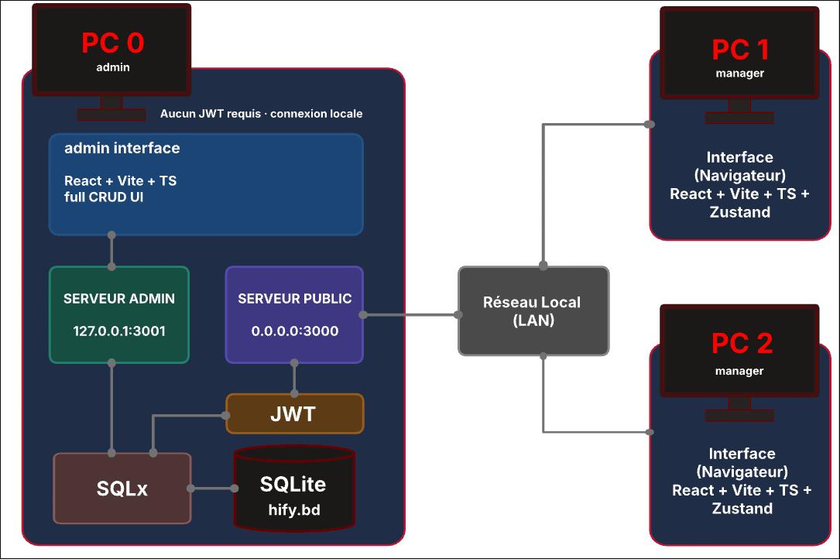
4
Architecture Double-Listener
[Diagramme d'architecture — Figure 3.1
PC0 (Admin Tauri) → localhost:3001 → Full CRUD
PC1/PC2 (Navigateur) → LAN:3000 → Read-only + JWT
Noyau Rust (Axum + Tokio + SQLx) → SQLite hify.db]
Serveur Admin
localhost:3001
CRUD complet, sans auth
(machine de confiance)
Serveur Public
LAN:3000
Lecture seule, JWT
(réseau local)
6 / 17

Slide 7
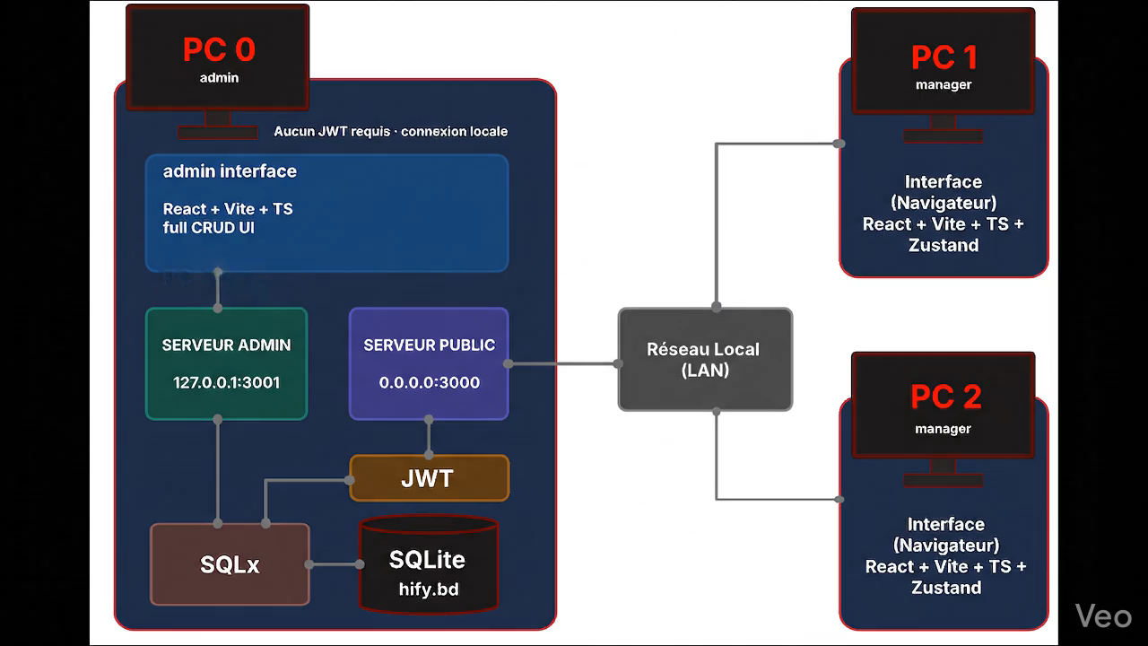
4
Architecture Double-Listener
[Diagramme d'architecture — Figure 3.1
PC0 (Admin Tauri) → localhost:3001 → Full CRUD
PC1/PC2 (Navigateur) → LAN:3000 → Read-only + JWT
Noyau Rust (Axum + Tokio + SQLx) → SQLite hify.db]
Serveur Admin
localhost:3001
CRUD complet, sans auth
(machine de confiance)
Serveur Public
LAN:3000
Lecture seule, JWT
(réseau local)
6 / 17

Slide 8

4
Point de Défaillance Unique (SPOF)
Contrainte réelle
Mitigation
Aucune infrastructure serveur dédiée
Déploiement sur poste unique (PC0)
Choix délibéré, pas un oubli
Export/Import JSON intégré
Restauration rapide sur un autre poste
Sauvegarde complète du référentiel
Acceptable car : données opérationnelles (formations, budgets), pas transactionnelles temps réel. Interruption de quelques heures tolérable.
7 / 17

Slide 9




5
Choix Technologiques
Critère | Java / Spring | PHP + XAMPP | Rust + Tauri (Hify)
Mémoire (RAM) | 200–400 MB | 200–400 MB | 5–15 MB
Démarrage | 2–8 s | Manuel | < 100 ms
Installation | JDK obligatoire | 3 services | Binaire unique
Sécurité SQL | Runtime | Runtime | Compile-time
AXUM
SQLx
8 / 17

Slide 10
6
Modèle de Données (MCD)
Module ATE
Sous Direction
Formateur
Personnel
Affecter
Année
Session
Profil Budgétaire
Formation
9 / 17

Slide 11
6
Patrons SGBD
3FN
STI
Profils budgétaires découplés → calcul auto par grade
Formateurs internes/externes en table unique
Soft Deletes
AFFECTER
is_active pour audit réglementaire
Ternaire : département × formation × année → budget par exercice
9 / 17

Slide 12
8
Moteur Budgétaire & Formations Ponctuelles
Budget Théorique = Σ [ Quotas par grade × Durée × Barèmes (mission + transport + nuitées) ]
1
2
3
Plan de formation
Arbitrage budgétaire
Suivi & reliquats
Sélection catalogue → affectation aux sous-directions → configuration quotas par grade
Estimation théorique auto vs budget notifié SD → confrontation immédiate → détection écarts
Budget réalisé tracé par formation → reliquats = notifié − réalisé → défense de l'enveloppe
Cycle de vie des affectations :
En attente
Urgent
En cours
Terminé
Annulé
Formations : communes/spécifiques × internes/externes — Historique individuel traçable — Non-ATE ne refait pas un module déjà validé
11 / 17

Slide 13
7
Moteur de Conformité ATE
Valide
Expire < 6 mois
Expiré
→
→
Tous les modules
en cours de validité
≥1 module expire
dans ≤ 180 jours
≥1 module
validité rompue
Exemple : Agent Mansouri
[Matrice de Conformité
Figure E.1
12 agents × 25 modules
Code couleur en temps réel]
• SAT : validé 2023-06-15 → expire 2026-06-15 → 28j → ORANGE
• FIR : validé 2024-01-10 → expire 2027-01-10 → 589j → VERT
• Statut global = ORANGE (module le plus critique)
Bornes testées : +365→Vert, +180→Orange, 0→Orange, -1→Rouge
10 / 17

Slide 14
9
Fonctionnalités Clés — Importation
Importation Excel & Mapping Dynamique
[Capture — Interface de mappage dynamique
Figure 3.2
Colonnes Excel ↔ Champs système
Avec aperçu des données à droite]
1
Définir le mappage colonnes ↔ champs
2
Charger le fichier .xlsx
3
Validation format ligne par ligne
4
Upsert : mise à jour si existant, création sinon
5
Rapport : X créés, Y mis à jour, Z erreurs
Applicable à : Personnel, Plan de formation, Formateurs, Programmes récurrents
12 / 17

Slide 15
9
Aperçu des Interfaces
[Figure F.1]
[Figure F.2]
[Figure F.4]
Dashboard
Budget
Personnel
KPIs + vue d'ensemble
Enveloppes par formation
Référentiel complet
[Figure F.5]
[Figure E.1]
[Figure F.10]
Réalisation
Matrice ATE
Web SD
Notifié vs réalisé
25 modules × agents
Consultation par dept
→ La démonstration live suivra cette présentation
13 / 17

Slide 16
10
Tests & Validation
36/36
4.07s
10
0
tests passés
temps total
classes de test
échecs
Couverture par domaine
Domaine ATE & Récurrent
Domaine Ponctuel & Général
Programmes récurrents (3)
Configuration CRUD (4)
Gestion formateurs (3)
Transitions d'affectation (3)
Cycle de session (3)
Historique formations (3)
Moteur de progression (3)
Export JSON backup (4)
Jalonnement ATE (3)
Bornes couleur ATE (7)
Chaque règle métier du chapitre 1 a un test automatisé correspondant · SQLite in-memory · Isolation totale
14 / 17

Slide 17

Conclusion & Perspectives
Résultats
Perspectives
Suivi automatisé 25 modules ATE par agent
Intégration au SI global d'Air Algérie
Plan de formation ponctuel avec arbitrage budget
Portail d'auto-consultation pour les agents
Transparence : notifié vs réalisé, reliquats traçables
Notifications proactives par email
Architecture hybride Desktop/Web opérationnelle
Extension multi-sites au-delà de la DOA
36/36 tests — système prêt à la livraison
Merci pour votre attention
Nous sommes prêts pour vos questions.

